Slide 1


Uncertainty-guided Learning for Improving Image Manipulation Detection
ICCV 2023

Slide 2

01
Title and Authors
Uncertainty-guided Learning for Improving Image Manipulation Detection
知行合一、经世致用
自强不息 厚德载物
Central South University

Slide 3
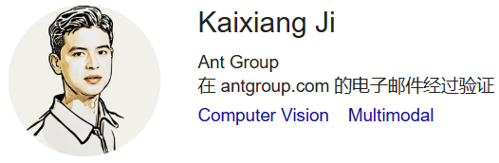
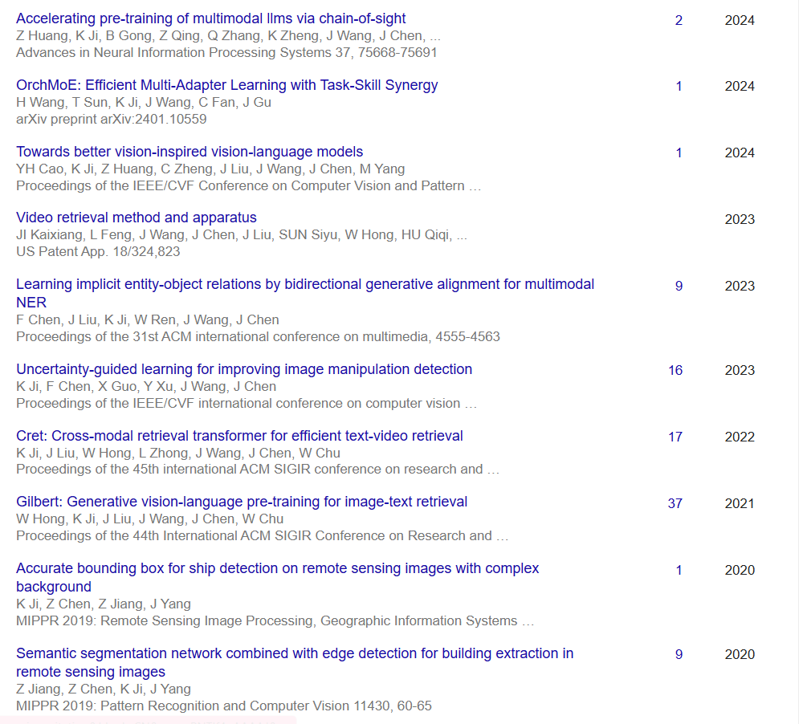
01
Title and Authors
知行合一、经世致用
自强不息 厚德载物
Central South University

Slide 4

02
Introduction
Image Manipulation Detection
知行合一、经世致用
自强不息 厚德载物
Central South University

Slide 5
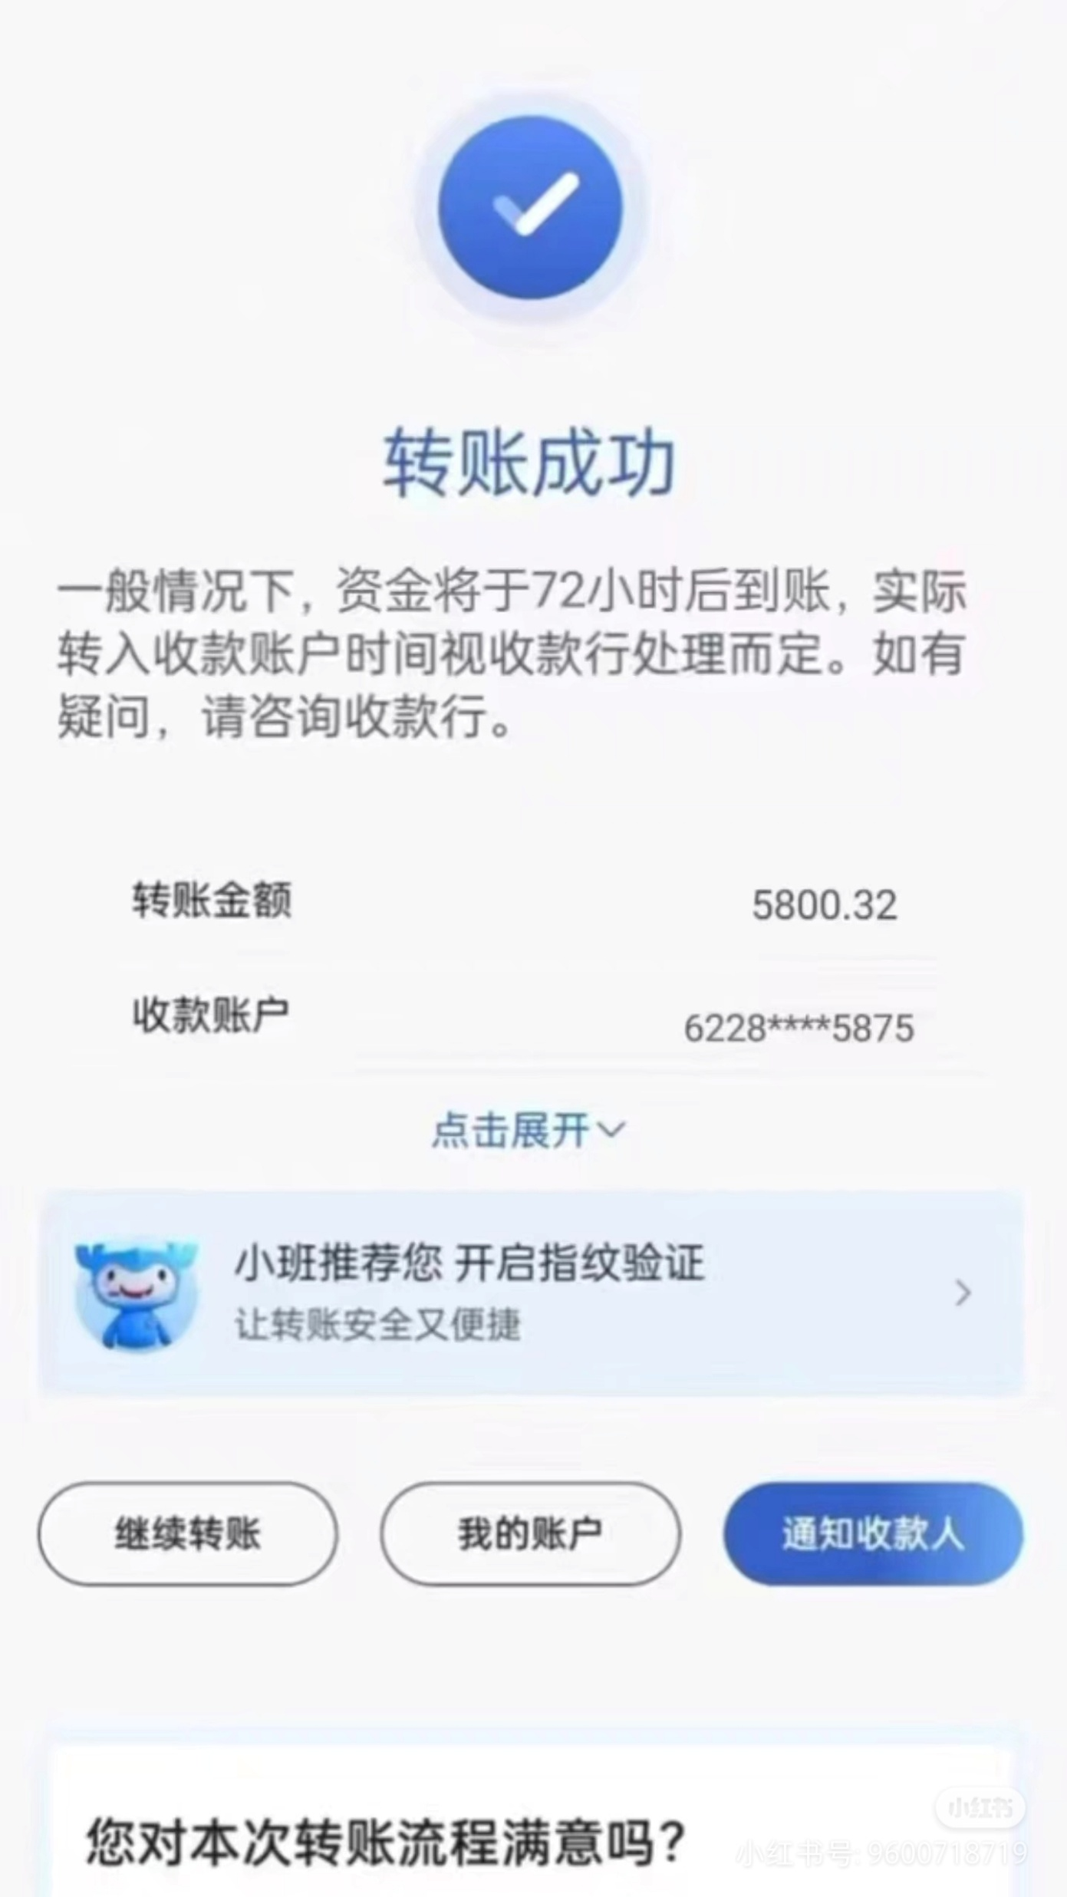
02
Introduction
知行合一、经世致用
自强不息 厚德载物
Central South University

Slide 6
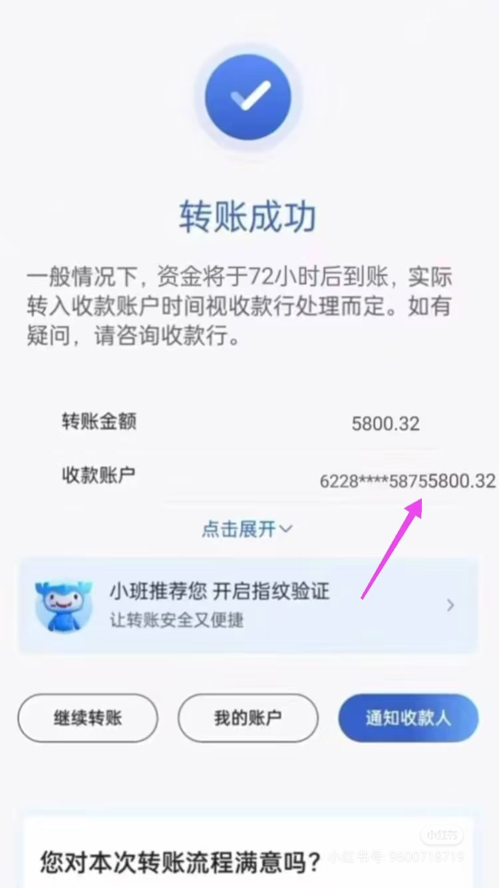
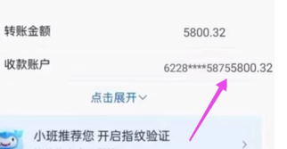
02
Introduction
知行合一、经世致用
自强不息 厚德载物
Central South University

Slide 7
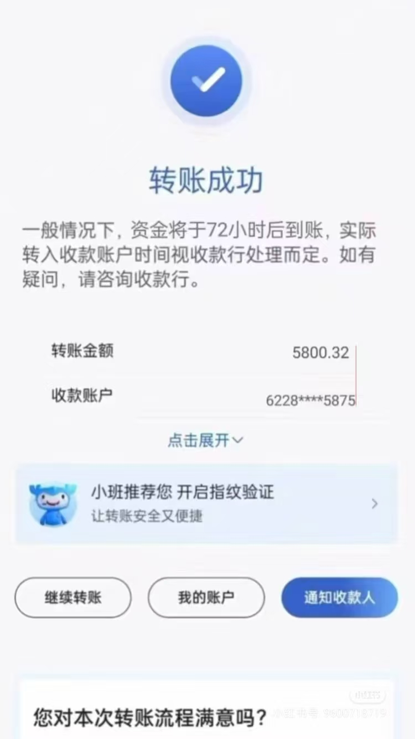
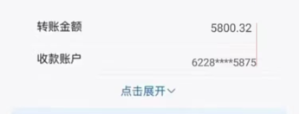
02
Introduction
知行合一、经世致用
自强不息 厚德载物
Central South University

Slide 8
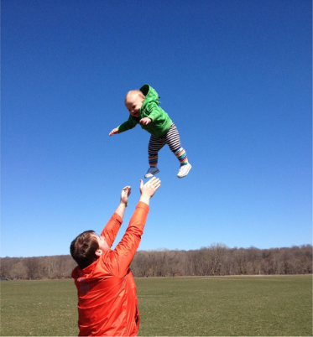
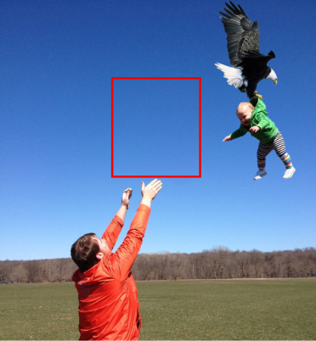


02
Introduction
数据不确定性----标注遗漏
知行合一、经世致用
自强不息 厚德载物
Central South University

Slide 9
02
Introduction
数据不确定性----标注遗漏
知行合一、经世致用
自强不息 厚德载物
Central South University

Slide 10
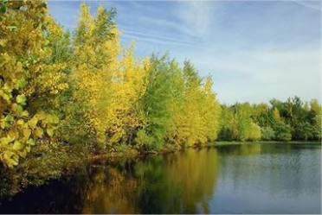
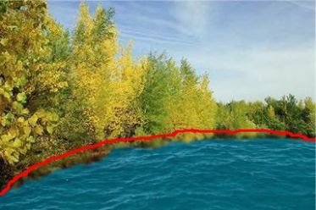

02
Introduction
数据不确定性----标注模糊
知行合一、经世致用
自强不息 厚德载物
Central South University

Slide 11
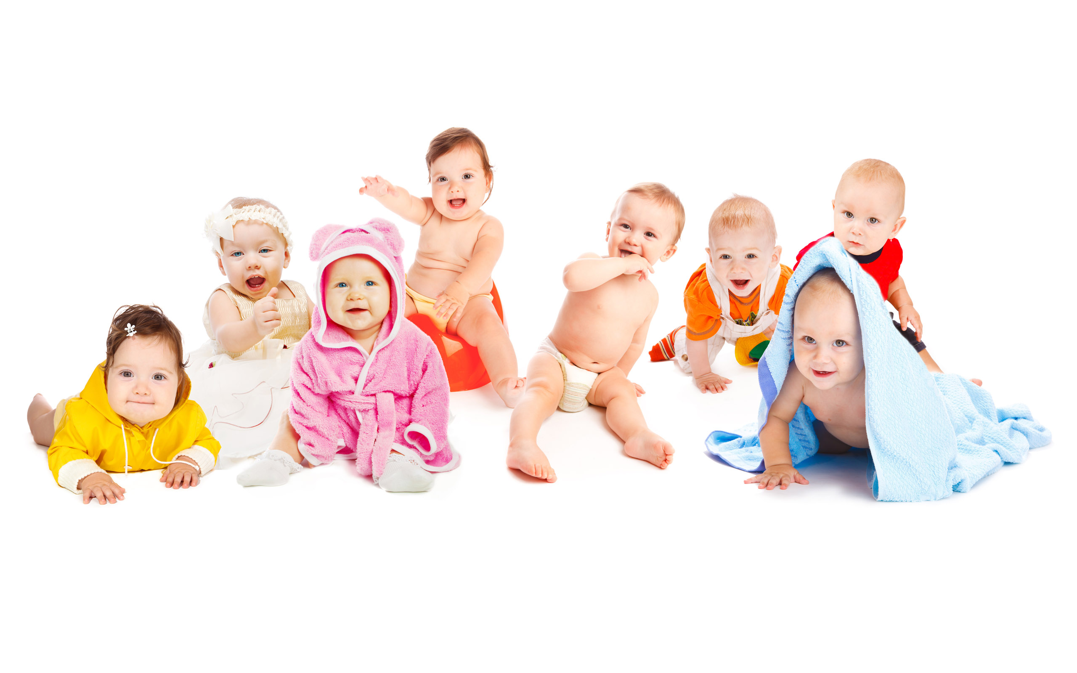
02
Introduction
模型不确定性----同一子对象在不同图片内具有不同标签
知行合一、经世致用
自强不息 厚德载物
Central South University

Slide 12
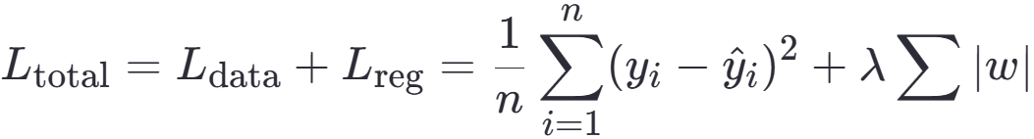
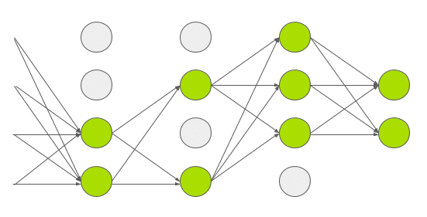
02
Introduction
数据不确定性：数据本身的内在噪声
① 不予处理：模型强行拟合噪声。存在正则化问题
1）
2） Dropout
知行合一、经世致用
自强不息 厚德载物
Central South University

Slide 13
02
Introduction
数据不确定性：数据本身的内在噪声
① 不予处理：模型强行拟合噪声。存在正则化问题
② 予以处理：1）生成简单残差map，用作特征指导。受限于较强的独立同分布假设
知行合一、经世致用
自强不息 厚德载物
Central South University

Slide 14
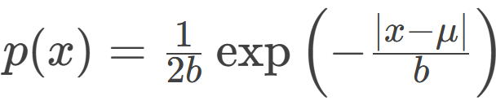
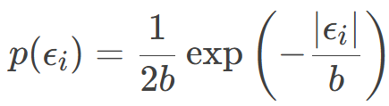
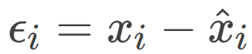
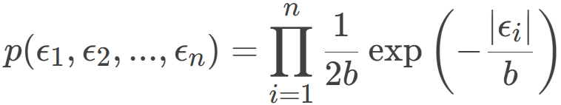
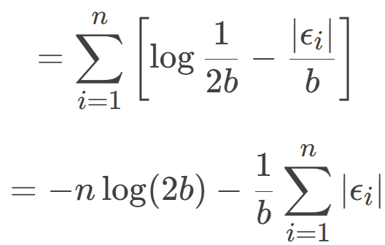
02
Introduction
数据不确定性：数据本身的内在噪声
① 不予处理：模型强行拟合噪声。存在正则化问题
② 予以处理：1）生成简单残差map，用作特征指导。受限于较强的独立同分布假设
知行合一、经世致用
自强不息 厚德载物
Central South University

Slide 15
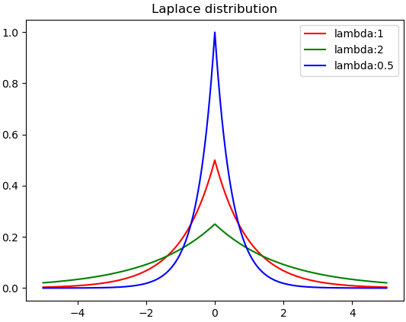
02
Introduction
数据不确定性：数据本身的内在噪声
① 不予处理：模型强行拟合噪声。存在正则化问题
② 予以处理：1）生成简单残差map，用作特征指导。受限于较强的独立同分布假设
知行合一、经世致用
自强不息 厚德载物
Central South University

Slide 16
02
Introduction
数据不确定性：数据本身的内在噪声
① 不予处理：模型强行拟合噪声。存在正则化问题
② 予以处理：1）生成简单残差map，用作特征指导。受限于较强的独立同分布假设
方差固定
梯度不连续，接近零时跳变，导致收敛困难
知行合一、经世致用
自强不息 厚德载物
Central South University

Slide 17
02
Introduction
数据不确定性：数据本身的内在噪声
① 不予处理：模型强行拟合噪声。存在正则化问题
② 予以处理：1）生成简单残差map，用作特征指导。受限于较强的独立同分布假设
2）生成复杂残差map，基于复杂的广义高斯分布，实现异方差分布建模，用作特征指导。
知行合一、经世致用
自强不息 厚德载物
Central South University

Slide 18
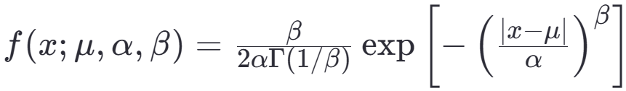
02
Introduction
数据不确定性：数据本身的内在噪声
① 不予处理：模型强行拟合噪声。存在正则化问题
② 予以处理：1）生成简单残差map，用作特征指导。受限于较强的独立同分布假设
2）生成复杂残差map，基于复杂的广义高斯分布，实现异方差分布建模，用作特征指导。
μ：位置参数（分布的中心点，对应均值或众数）
​ α：尺度参数（α>0，控制分布宽度）
​ β：形状参数（β>0，决定峰度和尾部衰减速度）
​ Γ(⋅)：Gamma函数（用于归一化）
知行合一、经世致用
自强不息 厚德载物
Central South University

Slide 19
02
Introduction
数据不确定性：数据本身的内在噪声
① 不予处理：模型强行拟合噪声。存在正则化问题
② 予以处理：1）生成简单残差map，用作特征指导。受限于较强的独立同分布假设
2）生成复杂残差map，基于复杂的广义高斯分布，实现异方差分布建模，用作特征指导。
μ：位置参数（分布的中心点，对应均值或众数）
​ α：尺度参数（α>0，控制分布宽度）
​ β：形状参数（β>0，决定峰度和尾部衰减速度）
​ Γ(⋅)：Gamma函数（用于归一化）
“Uncertainty-Guided Progressive GANs for Medical Image Translation”
知行合一、经世致用
自强不息 厚德载物
Central South University

Slide 20
02
Introduction
数据不确定性：数据本身的内在噪声
① 不予处理：模型强行拟合噪声。存在正则化问题
② 予以处理：1）生成简单残差map，用作特征指导。受限于较强的独立同分布假设
2）生成复杂残差map，基于复杂的广义高斯分布，实现异方差分布建模，用作特征指导。
μ：位置参数（分布的中心点，对应均值或众数）
​ α：尺度参数（α>0，控制分布宽度）
​ β：形状参数（β>0，决定峰度和尾部衰减速度）
​ Γ(⋅)：Gamma函数（用于归一化）
“Uncertainty-Guided Progressive GANs for Medical Image Translation”
“Uncertainty-aware Generalized Adaptive CycleGAN”
知行合一、经世致用
自强不息 厚德载物
Central South University

Slide 21
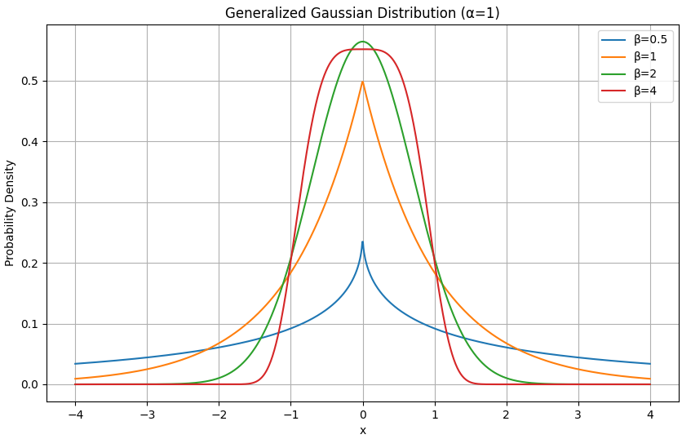
02
Introduction
β=1：退化为拉普拉斯分布，尾部按e−∣x∣衰减。 β=2：退化为标准高斯分布，尾部按e−x2衰减。
​β<1：分布呈现尖峰厚尾特性，适用于建模稀疏或脉冲型数据。​ β>2：分布趋向平顶薄尾，适合均匀分布与高斯分布之间的过渡形态。
知行合一、经世致用
自强不息 厚德载物
Central South University

Slide 22
02
Introduction
数据不确定性：数据本身的内在噪声
① 不予处理：模型强行拟合噪声。存在正则化问题
② 予以处理：1）生成简单残差map，用作特征指导。受限于较强的独立同分布假设
2）生成复杂残差map，基于复杂的广义高斯分布，实现异方差分布建模，用作特征指导。
知行合一、经世致用
自强不息 厚德载物
Central South University

Slide 23
02
Introduction
数据不确定性：数据本身的内在噪声
① 不予处理：模型强行拟合噪声。存在正则化问题
② 予以处理：1）生成简单残差map，用作特征指导。受限于较强的独立同分布假设
2）生成复杂残差map，基于复杂的广义高斯分布，实现异方差分布建模。a. 复杂 b. 应用具有局限性
知行合一、经世致用
自强不息 厚德载物
Central South University

Slide 24
02
Introduction
数据不确定性：数据本身的内在噪声
① 不予处理：模型强行拟合噪声。存在正则化问题
② 予以处理：1）生成简单残差map，用作特征指导。受限于较强的独立同分布假设
2）生成简单残差map，基于复杂的广义高斯分布，实现异方差分布建模。a. 复杂 b. 难以应用
3) 基于MLP动态生成方差估计，实现异方差分布建模， 参与损失函数构建。(本文)
知行合一、经世致用
自强不息 厚德载物
Central South University

Slide 25
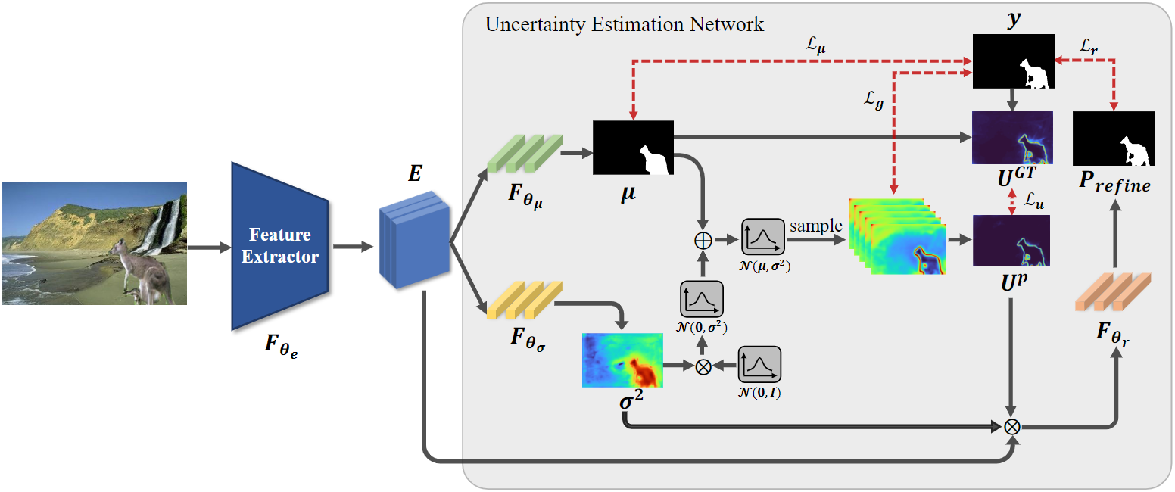
03
Methodology
知行合一、经世致用
自强不息 厚德载物
Central South University

Slide 26
03
Methodology
知行合一、经世致用
自强不息 厚德载物
Central South University

Slide 27
03
Methodology
1. 粗糙的不确定性，引入监督
知行合一、经世致用
自强不息 厚德载物
Central South University

Slide 28
03
Methodology
1. 粗糙的不确定性，引入监督
2. 获取模型不确定性
知行合一、经世致用
自强不息 厚德载物
Central South University

Slide 29
03
Methodology
1. 粗糙的不确定性，引入监督
2. 获取模型不确定性
3. 获取数据不确定性，细化不确定性监督过程
知行合一、经世致用
自强不息 厚德载物
Central South University

Slide 30
03
Methodology
实现了标签与不确定性的直接建模
巧妙地将数据不确定性参与模型训练
知行合一、经世致用
自强不息 厚德载物
Central South University

Slide 31
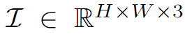
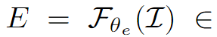
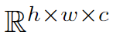
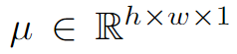
03
Methodology
粗糙的不确定性估计
知行合一、经世致用
自强不息 厚德载物
Central South University

Slide 32
03
Methodology
粗糙的不确定性估计
知行合一、经世致用
自强不息 厚德载物
Central South University

Slide 33
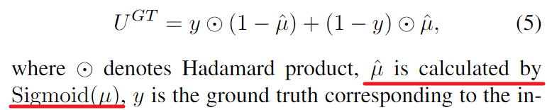
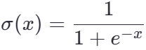
03
Methodology
粗糙的不确定性估计
❌
知行合一、经世致用
自强不息 厚德载物
Central South University

Slide 34
03
Methodology
知行合一、经世致用
自强不息 厚德载物
Central South University

Slide 35
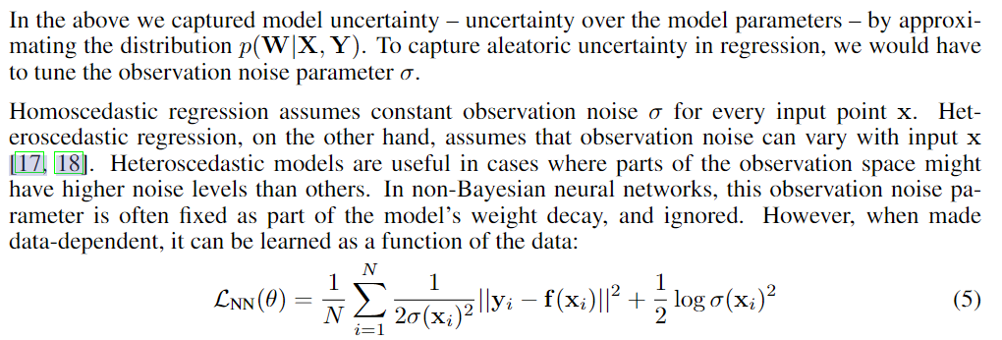
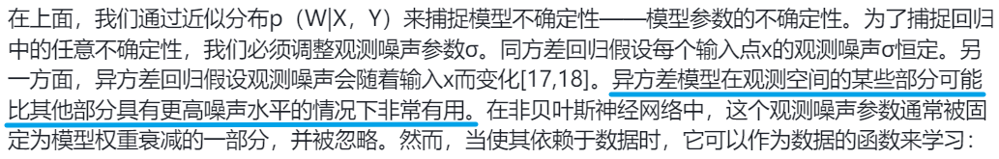
03
Methodology
知行合一、经世致用
自强不息 厚德载物
Central South University

Slide 36
03
Methodology
“What Uncertainties Do We Need in Bayesian Deep Learning for Computer Vision?”
知行合一、经世致用
自强不息 厚德载物
Central South University

Slide 37
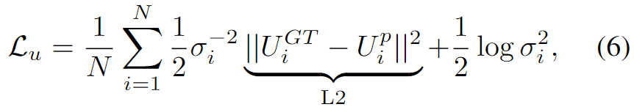
03
Methodology
本文公式：
“What Uncertainties Do We Need in Bayesian Deep Learning for Computer Vision?”
知行合一、经世致用
自强不息 厚德载物
Central South University

Slide 38
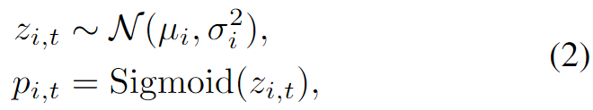
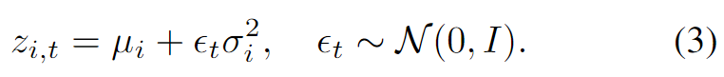
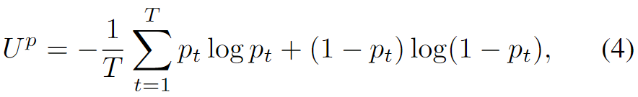
05
Discussion
知行合一、经世致用
自强不息 厚德载物
Central South University

Slide 39
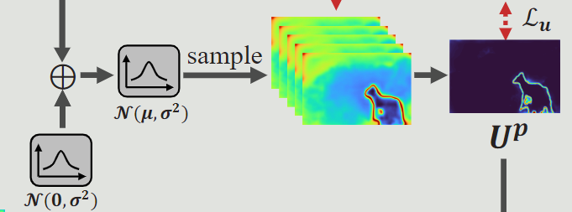
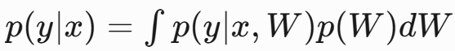

05
Discussion
高维积分
蒙特卡洛：通过随机采样来近似计算数学期望或积分
随机采样：Dropout
Mengtekeluo Dropout
知行合一、经世致用
自强不息 厚德载物
Central South University

Slide 40
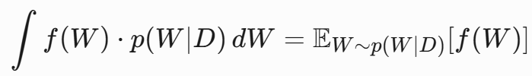
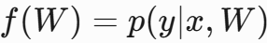
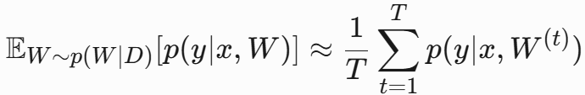
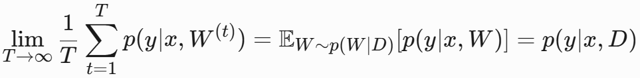
05
Discussion
高维积分
蒙特卡洛：通过随机采样来近似计算数学期望或积分
随机采样：Dropout
Mengtekeluo Dropout
知行合一、经世致用
自强不息 厚德载物
Central South University

Slide 41
05
Discussion
2. 为什么是Sigmoid函数？
知行合一、经世致用
自强不息 厚德载物
Central South University

Slide 42
05
Discussion
2. 为什么是Sigmoid函数？
?
知行合一、经世致用
自强不息 厚德载物
Central South University

Slide 43
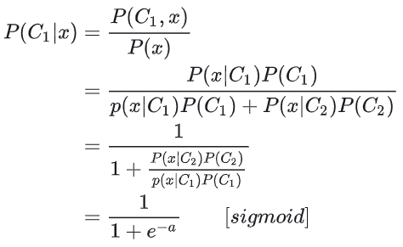
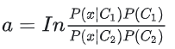
05
Discussion
2. 为什么是Sigmoid函数？
?
二分类问题：
知行合一、经世致用
自强不息 厚德载物
Central South University

Slide 44
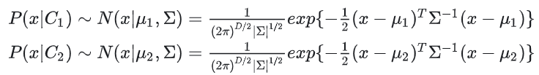
05
Discussion
2. 为什么是Sigmoid函数？
?
二分类问题：
知行合一、经世致用
自强不息 厚德载物
Central South University

Slide 45
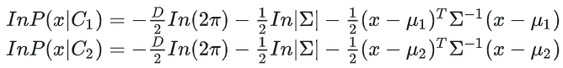
05
Discussion
2. 为什么是Sigmoid函数？
?
二分类问题：
知行合一、经世致用
自强不息 厚德载物
Central South University

Slide 46
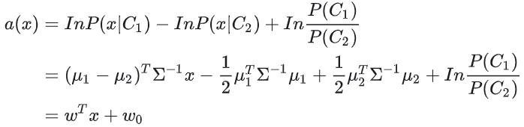
05
Discussion
2. 为什么是Sigmoid函数？
?
二分类问题：
知行合一、经世致用
自强不息 厚德载物
Central South University

Slide 47
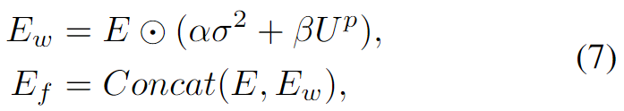
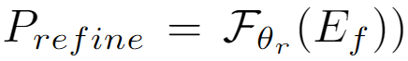
03
Methodology
知行合一、经世致用
自强不息 厚德载物
Central South University

Slide 48
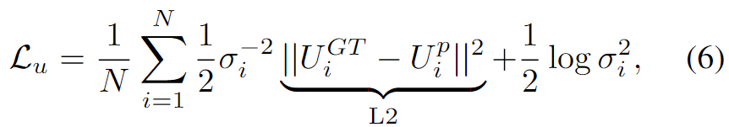
03
Methodology
y = T, GT = T, pre = F （标对了，预测错了）
y = F, GT = F, pre = T（标对了，预测错了）
y = T, GT = F, pre = F （标错了，预测对了）
y = F, GT = T, pre = T （标错了，预测对了）
Central South University

Slide 49
03
Methodology
Central South University

Slide 50
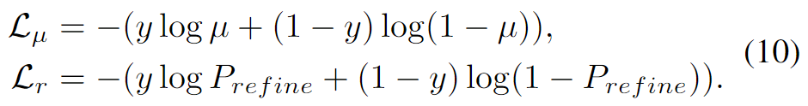
03
Methodology
Central South University

Slide 51

04
Experiments
知行合一、经世致用
自强不息 厚德载物
Central South University

Slide 52

04
Experiments
https://zhaozw-szu.github.io/Uncertainty-Uncertainty-Learning-for-Improving-Image-Manipulation-Detection/index.html
知行合一、经世致用
自强不息 厚德载物
Central South University

Slide 53

04
Experiments
知行合一、经世致用
自强不息 厚德载物
Central South University

Slide 54

04
Experiments
HRNetV2
知行合一、经世致用
自强不息 厚德载物
Central South University

Slide 55

04
Experiments
知行合一、经世致用
自强不息 厚德载物
Central South University

Slide 56

04
Experiments
知行合一、经世致用
自强不息 厚德载物
Central South University

Slide 57

04
Experiments
知行合一、经世致用
自强不息 厚德载物
Central South University

Slide 58

04
Experiments
知行合一、经世致用
自强不息 厚德载物
Central South University

Slide 59

04
Experiments
知行合一、经世致用
自强不息 厚德载物
Central South University

Slide 60


感 谢 聆 听
THANKS FOR ALL

